Slide 1
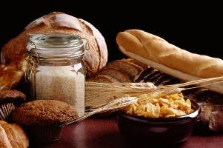
ГИГИЕНА ПИТАНИЯ

Slide 2
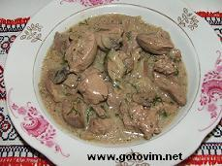
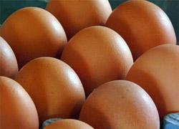
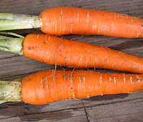
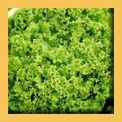

Участвует окислительно-восстановительных процессах, в синтезе мукополисахаридов, белков, липидов. Поддерживает нормальное состояние кожи и эпителия слизистых оболочек, обеспечивает нормальную дифференциацию эпителиальной ткани, способствует адаптации к темноте.
Участвует в минеральном обмене, процессах образования холестерина, усиливает выработку липазы и трипсина, усиливает миелопоэз, процессы клеточного деления.
А
Ретинол
Мужчины - 1000 мкг в ретиноловом эквиваленте; женщины – 800-1000 мкг
Notes:
2

Slide 3


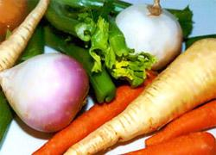
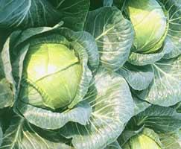
Регулирует рост, переваривание пищи, умственные способности, укачивание, зубная боль. Вследствие процессов фосфорилирования превращается в кокарбоксилазу, являющуюся коферментом многих ферментных реакций и играющую важную роль в углеводном, белковом и липидном обменах. Влияет на проведение нервного возбуждения в синапсах, имеет ганглиоблокирующий и курареподобный эффекты
В1
Тиамин
Мужчины - 1,2-2,1 мг;
Женщины – 1,1 – 1,5 мг
Notes:
3

Slide 4

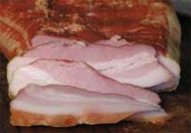

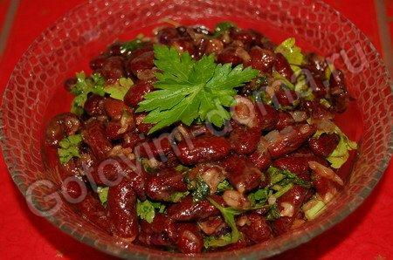
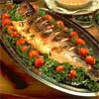
Поддерживает процесс фагоцитоза, влияет на морфологию и функцию центральной и вегетативной нервной системы, играет важную роль в поддержании нормальной зрительной функции глаза и в синтезе эритропоэтина, гемоглобина.
Повышает секреторную функцию желудка, улучшает желчевыделение, облегчает всасывание углеводов в тонком кишечнике, необходим для поддержания нормальной микрофлоры кишечника.
В2
Рибофлавин
Мужчины - 1,5-2,4 мг;
Женщины – 1,3-1,8 мг
Notes:
4

Slide 5

Необходим для нормального функционирования центральной и периферической нервной системы. Поступая в организм, он фосфорилируется, превращается в пиридоксаль-5-фосфат и входит в состав ферментов, осуществляющих декарбоксилирование и переаминирование аминокислот. Участвует в обмене триптофана, метионина, цистеина, глутаминовой и др. аминокислот. Играет важную роль в обмене гистамина. Способствует нормализации липидного обмена.
В6
Пиридоксин
Мужчины - 2,0 мг;
Женщины – 1,8 мг
Notes:
5

Slide 6
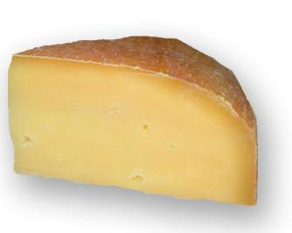
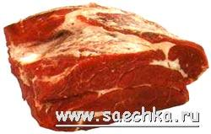
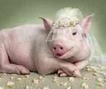
Входит в состав многочисленных ферментов. Необходим для образования дезоксирибозы и ДНК, креатина, метионина. Способствует созреванию эритроцитов и увеличивает их толерантность к гемолизу. Активирует свертывающую систему крови, в высоких дозах вызывает повышение тромбопластической активности и активности протромбина. Снижает концентрацию холестерина в крови. Оказывает благоприятное влияние на функцию печени и нервной системы. Повышает способность тканей к регенерации.
В12
Цианокоболамин
3,0 мкг
Notes:
6

Slide 7
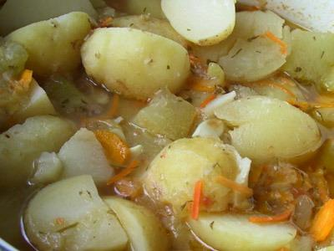
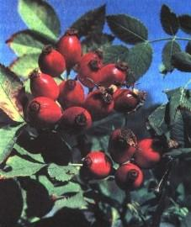
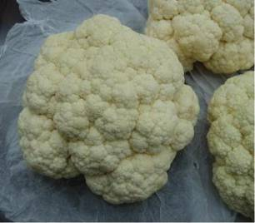
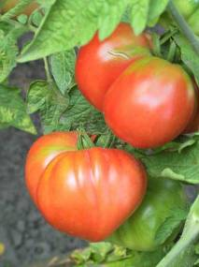
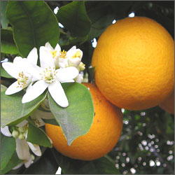
Участвует в регулировании окислительно-восстановительных процессов, углеводного обмена, свертываемости крови, регенерации тканей; повышает устойчивость организма к инфекциям, уменьшает сосудистую проницаемость. Обладает антиагрегантными и выраженными антиоксидантными свойствами. Улучшает желчеотделение, восстанавливает внешнесекреторную функцию поджелудочной железы и инкреторную - щитовидной. Регулирует иммунологические реакции
С
Аскорбиновая
кислота
70 - 100 мг
Notes:
7

Slide 8
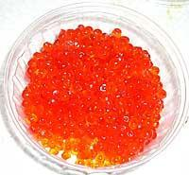
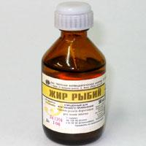
Участвует в регуляции кальций-фосфорного обмена, усиливает всасывание Ca2+ и фосфатов в кишечнике и их реабсорбцию в почечных канальцах почек; способствует минерализации костей, формированию костного скелета и зубов у детей, усиливает процесс оссификации, необходим для нормального функционирования паращитовидных желез.
D
Эргокальциферол
5,0 мкг
Notes:
8

Slide 9
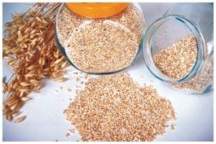

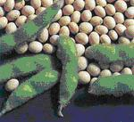

Антиоксидант, тормозит развитие свободнорадикальных реакций, предупреждает образование перекисей, повреждающих клеточные и субклеточные мембраны, что имеет важное значение для развития организма, нормальной функции нервной и мышечной систем. Тормозит окисление ненасыщенных жирных кислот (компонент микросомальной системы переноса электронов), предупреждает гемолиз эритроцитов.
Е
Токоферол
Мужчины - 15 мг в токоферодовом эквиваленте;
Женщины – 12 мг
Notes:
9

Slide 10
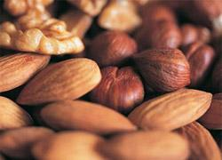
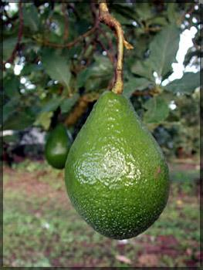
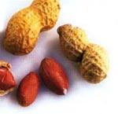
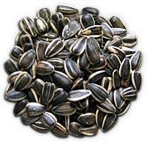
Оказывает антиатеросклеротическое, антитромботическое и антиаритмическое действие. Реконструкционная функция эфиров пол и ненасыщенных жирных кислот в отношении повреждений клеточной мембраны способствует нормализации метаболических процессов в клетке, снимает синдром воспаления и пролиферации. Влияет на биосинтез простагландинов
F
комплекс эфиров
полиненасыщенных жирных кислот –
линолевой, линоленовой и арахидоновой
Notes:
10

Slide 11
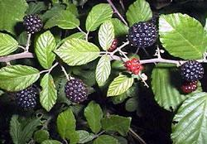
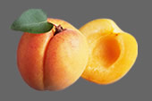
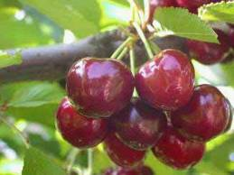
Принимает участие в процессах клеточного дыхания, выделения энергии при окислении углеводов и белков, в больших количествах содержится в мышцах и эритроцитах.
Витамин PP регулирует деятельность высшей нервной системы, органов пищеварения, влияет на процессы кроветворения, расширяет мелкие сосуды, усиливает секрецию желудка; нормализует уровень холестерина в крови, повышает процессы детоксикации.
PР
Никотиновая кислота
Notes:
11

Slide 12
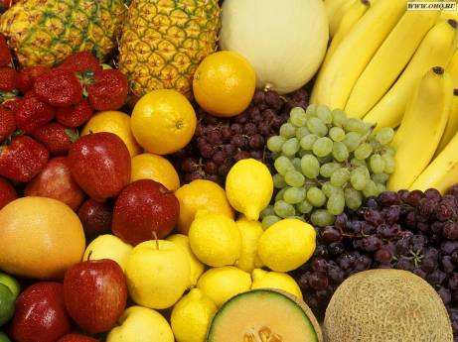
Принимает участие в карбоксилировании, декарбоксилировании, дезаминировании белков и углеводов, участвует в обмене липидов, является важным компонентом, необходимым для нервно-трофических процессов и дифференцировки клеток.
Участвует в создании кератина, необходимого для строения матрикса волоса и ногтевой пластины, способствует улучшению их структуры, роста, снимает проявления ранней депигментации волоса.
H
Биотин
5,0 мг
Notes:
12

Slide 13


Пищевая и биологическая ценность растительных продуктов
За счёт растительных продуктов создаётся не менее 50% суточной энергетической
ценности пищевых рационов.
Растительные продукты в питании человека являются основными источниками:
  растительного белка (обеспечивают не менее 40% суточной потребности в белке, общим недостатком растительного белка является аминокислотная несбалансированность)
  биологически активных растительных жиров, содержащих ПНЖК, токоферолы
  различных углеводов (крахмала, клетчатки, моно и дисахаридов), которые не только составляют энергетическую основу рационов, но каждый из которых выполняет определённую роль в пищеварении и обмене веществ
  витаминов группы В, минеральных солей, органических кислот

Slide 14


Рациональное питание
основано на
физиолого-гигиенических
нормах питания
Нормы питания являются
научной базой:
для оценки резервов продовольствия в стране;
для планирования производства продуктов питания;
для оценки питания организованных коллективов;
для оценки индивидуального питания;
при подготовке рекомендаций по коррекции рационов.

Slide 15


Физиолого-гигиенические нормы питания
➔ научно-обоснованные нормы, полностью покрывающие энергетические траты организма и обеспечивающие его всеми веществами в необходимых количествах и в наиболее выгодных (оптимальных) соотношениях.
Определяющим критерием физиологической потребности в веществах и энергии
для неработающего населения (детей, подростков, лиц пенсионного возраста) является возраст
для работающего – возраст и характер трудовой деятельности

Slide 16

Физиолого-гигиенические нормы питания
➔ Рекомендуемое содержание в рационе белков животного происхождения относительно общего количества белков: для детей – 60% и более, для взрослых – 50% и более.
Рекомендуемое содержание белков относительно энергетической ценности (калорийности) суточного рациона для детей – 12-15% калорийности, для взрослых – 11-13% калорийности;
содержание жиров – около 30% калорийности.

Slide 17

Физиолого-гигиенические нормы питания
➔ Рекомендуемое содержание жиров растительного происхождения в рационе питания – 25-30% от общего количества жиров.
Рекомендуемое содержание полиненасыщенных жирных кислот в рационе – 5-10% от калорийности суточного рациона.
При расчете пищевой ценности среднесуточных наборов пищевых продуктов используются следующие размеры обобщенных потерь:
белок – 11%, жир – 12%, углеводы – 10%

Slide 18

Взрослое трудоспособное население
разделено в зависимости от тяжести трудового процесса:
на 5 групп у мужчин,
на 4 группы у женщин.
В каждой из этих групп проведена дифференциация по возрасту на 3 группы:
18-29 лет, 30-39 лет, 40-59 лет

Slide 19

Особенности организации питания работающего населения
(взрослого трудоспособного)
1 группа - работники преимущественного умственного труда;
2 группа - работники, занятые лёгким физическим трудом;
3 группа - работники среднего по тяжести труда;
4 группа - работники тяжёлого физического труда;
5 группа - работники, занятые особо тяжёлым физическим трудом.

Slide 20


1 группа – работники преимущественно умственного труда
руководящий, инженерно-технический состав, педагоги, работники культуры, планирования и учёта, делопроизводители, диспетчеры и работники пультов управления, врачи (кроме врачей хирургического профиля)
Для этой группы коэффициент физической активности - КФА (отношение общих энерготрат к величине основного обмена) равняется 1,4
Суточная калорийность рациона колеблется у женщин – от 1800 до 2000 ккал, у мужчин - от 2100 до 2450 ккал

Slide 21



Особенности питания работников умственного труда и студентов
В трудовом процессе сочетаются минимальные энергозатраты, гипокинезия и нервно-эмоциональное напряжение.
Калорийность должна соответствовать энергозатратам (1800-2450 ккал)
Белок животного происхождения должен составлять не менее 55% всего белка
Рацион сбалансирован, если б:ж:у как 1:1,1:4,7-4,9 для мужчин и 1:1,1:4,4-4,7 для женщин

Slide 22

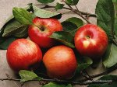
Особенности питания работников умственного труда и студентов
Антисклеротическая и липотропная направленность рациона
Повышена потребность в витаминах группы В на 25-30%, С – на 30%
Режим питания – 4-кратный (25%-20%-35%-20%)
Дополнительно :
увеличить долю хлеба грубого помола, овощей, моркови, свежей зелени, фруктов

Slide 23

2 группа - работники лёгкого физического труда
ИТР, труд которых связан с некоторыми физическими усилиями, работники автоматизированных линий, работники радиоэлектронной промышленности и сферы обслуживания, продавцы промтоварных магазинов, швейники, зоотехники, ветеринары, агрономы, медицинские сёстры и санитарки, инструкторы физкультуры, тренеры.
КФА = 1,6.
Суточная калорийность рациона колеблется у женщин – от 2100 до 2200 ккал, у мужчин - от 2500 до 2800 ккал.

Slide 24

3 группа - работники среднего по тяжести труда
Станочники, слесари, настройщики, химики, текстильщики и обувщики, водители транспортных средств, железнодорожники, водники, машинисты подъёмно-транспортных средств, полиграфисты, работники коммунально-бытового обслуживания и общественного питания, продавцы продовольственных товаров, врачи хирургического профиля
КФА = 1,9
Суточная калорийность рациона колеблется у женщин – от 2500 до 2600 ккал, у мужчин - от 2950 до 3300 ккал

Slide 25
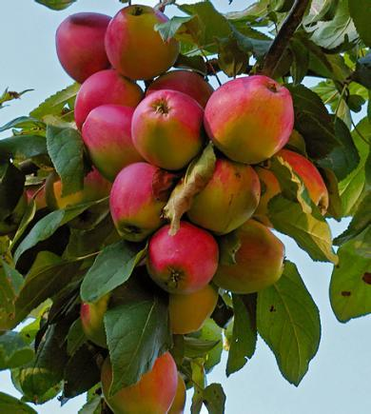
Особенности питания беременных женщин
I триместр беременности –
фолиевая диета
В период беременности женщины нуждаются в восполнении пластических и энергетических материалов:
  Дополнительно к норме, соответствующей физической активности и возрасту, калорийность рациона увеличивается на 350 ккал
  Суммарная калорийность рациона:
  ➔ в 1 половине беременности – 2400 – 2700 ккал
  ➔ во второй половине - 2800 – 3000 ккал

Slide 26
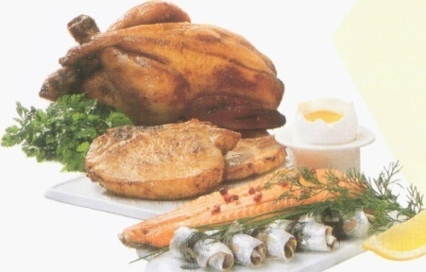
Особенности питания беременных женщин
  Потребность в белке:
  в 1 половину - 1,5 г/кг, во вторую – 2 г/кг.
  Источники белка – молочные продукты до 500 г в сутки, отварное мясо и рыба.
  На долю белка должно приходиться 25-30% калорийности рациона, на долю жиров - 25-30%, углеводов – 40-45%.
Рекомендуются защищённые углеводы, в количестве не более 400-500 г/сутки, овощи, привычные фрукты, не вызывающие аллергию.
В первой половине беременности ограничиваются вещества, раздражающие почки (чеснок, копчёности) и животные жиры.
Во второй половине – исключается копчёная, вяленая и солёная рыба, крепкие бульоны, ограничиваются мясо, сахар. Питание 4 - 5 разовое.

Slide 27
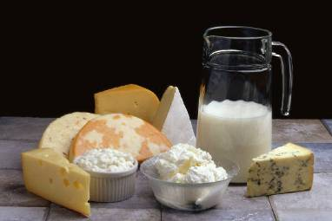
Особенности питания кормящих женщин

Кормящие женщины нуждаются в восполнении пластических и энергетических материалов:
кормящим женщинам с детьми 1-6 месяцев калорийность рациона дополнительно должна быть повышена на 500 ккал
кормящим женщинам с детьми 7-12 месяцев дополнительно – на 450 ккал

Slide 28
Особенности питания кормящих женщин

У кормящих матерей для выработки
1 г молочного белка требуется
примерно 2 г белка пищи
Обязательно включение в рацион молочных и кисломолочных продуктов как источников белка, кальция и фосфора
Приём пищи должен следовать за кормлением ребёнка

Slide 29

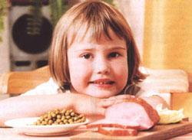
Нормы физиологических потребностей в пищевых веществах и энергии для различных групп детского населения
детское население и, соответственно нормы питания, разделены на 9 возрастных групп:
для детей грудного возраста (3 группы),
для детей дошкольного и школьного возраста
6 групп: 1-3 года, 4-6 лет, 6 лет (школьники), 7-10 лет , 11-13 лет (мальчики, девочки), 14-17 лет – юноши, девушки).
В подростковой и юношеской группах предусмотрено разделение по половому признаку.

Slide 30

Особенности детских рационов
Энергоценность рациона должна составлять:
в 1 - 6 лет от 1300 до 2000 ккал,
от 7 до 17 лет 2100 – 2600 ккал.
Энергия должна обеспечиваться:
за счёт белков  на 14 - 15%,
за счёт жиров  на 30 - 32%,
за счёт углеводов  на 54 - 56%.
Соотношение б:ж:у
в младших возрастных группах  1:1:3,
в старших  1:1:4.

Slide 31
Организация питания детей
Источник белка в младших возрастных группах – молоко и молочные продукты (до 500г/сутки), нежирные мясные и рыбные блюда.
Животные белки в период от 1 до 3 лет должны составлять 70%, от 3 до 6 лет – 65% и после 7 лет – 60% суммарного белка.
В старших возрастных группах мясные и рыбные блюда – основные источники белка, но молоко и молочные продукты включаются в рацион с тем, чтобы обеспечить не менее 60-80% суточной потребности в кальции.
В рационы включаются крупяные, овощные блюда и фрукты, причём овощи и фрукты предпочтительно давать в сыром виде.
Частота приёма пищи в младших возрастных группах – не менее 5 раз, в старших – 4.

